Slide 1
Основные виды нарушений речи и их профилактика в ДОУ.
Материал подготовил:
Учитель-логопед
ГБДОУ детский сад №50
Гаврилова П.Ю.

Slide 2
ВВЕДЕНИЕ
По результатам мониторинга в
2014-2015 учебном году детей с чистой речью:
в старших группах 3 ребенка,
в подготовительных – 11 детей.
Поэтому проблема
взаимосвязи в работе
логопеда и воспитателя очень актуальна.

Slide 3
Дети с нарушениями речи - это дети, имеющие отклонения в развитии речи при нормальном слухе и сохранном интеллекте. Нарушения речи многообразны. По степени тяжести речевые нарушения можно разделить на те, которые не являются препятствием к обучению в массовой школе, и тяжелые нарушения, требующие специального обучения.
Чаще всего в массовые детские сады попадают дети с такими нарушениями как:
-общее недоразвитие речи (ОНР)
-дизартрия
-фонетико-фонематическое недоразвитие речи (ФФНР)
-неправильное произношение отдельных звуков (НПОЗ)

Slide 4
Общее недоразвитие речи
Это тяжелое речевое нарушение. По степени тяжести выделяют 3 уровня:
1-2 уровень. Сюда относятся дети с отсутствием речи или дети, говорящие короткими фразами с грамматически не согласованными между собой словами.
Сознание своей неполноценности и бессилия в попытках общения часто приводит к изменениям характера ребенка: замкнутости, негативизму, бурным эмоциональным срывам. В некоторых случаях наблюдаются апатия, равнодушие, вялость, неустойчивость внимания.
Таким детям уже в раннем возрасте требуется специализированная помощь.

Slide 5
3 уровень. Сюда относятся дети у которых бедный словарный запас (трудности формирования обобщающих понятий, введение новых слов в активный словарь).
Недостаточно развита связная речь (трудности самостоятельного высказывания, составления предложения по картинке, при пересказе).
Многочисленные ошибки на грамматическом уровне (неправильно согласовывают прилагательные с существительными, существительные с числительными, образование слов с уменьшительно-ласкательными суффиксами, названий детенышей животных и т.д.)
Наблюдается, несформированность фонематического восприятия.
Как правило нарушена слоговая структура и звуконаполняемость слов (пропуски, перестановки, замены звуков и слогов, сокращения количества согласных, особенно при стечениях).
Родителям детей с такими нарушениями в средней и старшей группах рекомендуется логопедическая группа специализированного детского сада.

Slide 6
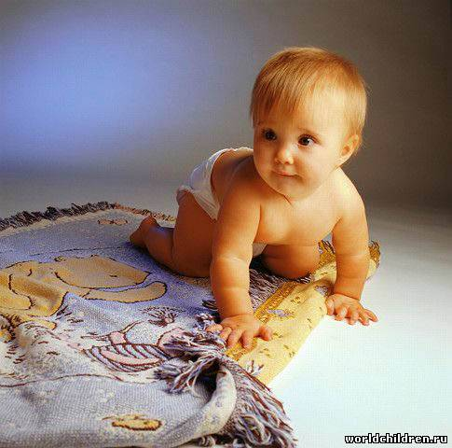
профилактика
Детям с речевыми нарушениями как правило недостаточно запланированных занятий по развитию речи (по плану воспитателя).
Пройденный материал необходимо закреплять в индивиду-
альной работе и давать
рекомендации
родителям.

Slide 7
Фонетико-фонематическое недоразвитие речи
ФФНР входит в состав общего недоразвития речи, но может быть и отдельным речевым нарушением.
В картине ФФНР недостатки речи ограничиваются не только неправильным произношением звуков, но и выражены:
Для 5 лет:
Недостаточным различением звуков (с-ш, р-л, ч-ть, щ-сь, о-у, м-н и т.д.);
Неумением придумывать слово на заданный звук;
Неумением определять позицию звука в слове (начало, середина, конец), выделить первый, последний звук;
Для 6 лет:
Пропусками гласных при звуковом анализе;
Неумением составить слово из последовательно заданных звуков;
Перестановки звуков и слогов местами, добавления лишних слогов в слова

Slide 8
Профилактика
Средняя группа
Учить детей выделять звук из звуковых рядов, из начала слова (начинать работу с гласных звуков). Например, игра «Поймай звук»;
Учить детей подбирать слова на заданный звук. При выполнении заданий стараться подбирать звуки, произношение которых не нарушено. Например игра «Кто больше»;
Дать детям представления о гласном и согласном звуках и их различиях;

Slide 9
Старшая группа
Учить детей выделять в слове начальный гласный, а затем согласный звук. Игры: «Подбери картинки», «Подарки для мишки»;
Учить детей выделять конечный согласный звук в слове. Игры: «Звуковой поезд», «Звуковая цепочка»;
Учить детей определять позицию звука в слове (начало, середина, конец). Игры: «Звуковые домики», «Весёлый паровозик»;
Учить детей звуковому анализу слов типа: ИВА, МАК. Игры «Звуковой конструктор», «Звуковые крокодильчики» и т.д.
Дать представление о согласных звуках и их различиях (твердость – мягкость). Игра «Домики для звуков».

Slide 10
Подготовительная группа
Закрепить представление о согласных звуках и их различиях (твердость – мягкость, звонкость – глухость). Игры: «Звонкий – глухой»;
Дать представление о гласных звуках как о слогообразующих. Упражнять детей в членении слов на слоги. Игры «По дорожке слов», «Весёлые магниты»;
Ввести понятие «Предложение». Учить составлять графические схемы предложений. Игры: «Почитайка», «Готов ли ты к школе».
Учить детей различать близкие на слух и в произношении звуки (С-Ш, Ж-З, Р-Л, Ч-ТЬ, Щ-СЬ). Игры: «Звуковая мозаика», «Собери листочки», «Цветы».

Slide 11
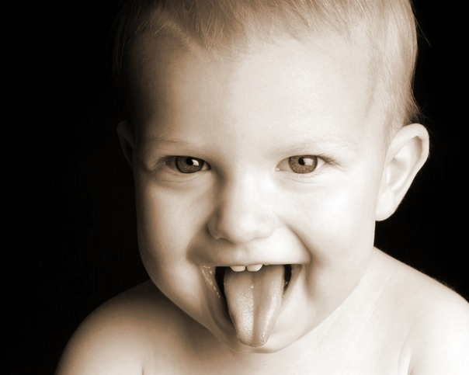
дизартрия
Нарушение произносительной стороны речи. Оно связано
с недостаточной
работой мышц
артикуляторного
аппарата: языка, губ,
мягкого нёба,
мимической
мускулатуры.
Основными проблемами
в работе с «дизартриками» являются длительная постановка звуков и их автоматизация.
Без совместной деятельности логопеда и воспитателя невозможно добиться положительных результатов в работе.

Slide 12
профилактика
Начиная с младшего возраста необходимо включать в занятия элементы артикуляционной гимнастики.
Для детей младшего и среднего возраста можно использовать картинки, игрушки. Составлено множество сказок «О веселом язычке»
Для каждой группы звуков разработаны комплексы специальных упражнений.
Для автоматизации поставленных звуков можно использовать не только речевой материал, который мы прилагаем к тетрадям взаимодействия, но и дидактические игры («Логопедическая ромашка», «Лото» и т.д.)

